Slide 1
ALGEBRA
EBS

Slide 2
Algebrana käsitleme käesoleva kursuse raames korrastatud kogumite matemaatilist teooriat
Kunagi mõeldi algebra all sümbolteisenduste kunsti
Veelgi varem seostus algebraga tehted arvudega

Slide 3
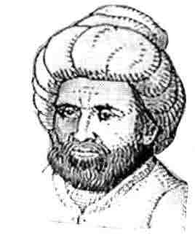
ALGRBRA NING AL-HORAZMI
Terminid algebra ja algoritm on seotud Horezmist pärit ja Bagdadis töötanud kuulsa araabia õpetlase al-Horazmi, täpsemalt – Muhhammad ibn Musa al-Khwarizmi (u. 783 –u. 850) tööde ja nimega.

Slide 4
Arvatakse, et tänu just al-Horazmi tööde ladinakeelsetele tõlgetele (näiteks “Algorizmi de numero Indozum”) levisid Lääne-Euroopasse Indiast pärit positsiooniline kümnendsüsteem koos vastava numeratsiooni (nn araabia numbrid) ning arvutuseeskirjadega.
Erinevate autorite teostes hakkas, nagu tol ajal ikka ette tuli, araabiakeelne nimi tasapisi teisenema. Seetõttu kujunes Algorizmist tasapisi Algorismus ja Algorithmus.
al-Horazmi matemaatika alastes teostes olid poeetiliselt sõnastatud näidete vormis esitatud muuhulgas ka juhised kuut tüüpi ruutvõrrandite
ax = b, x² = a, x² = ax, x² = ax + b, x² + a = bx, x² + ax = b lahendamiseks.
Seejuures kasutati võtteid val-mukabala ja al-džabr, millest tõenäoliselt kujuneski termin algebra.

Slide 5
Käesoleva kursuse teemad
Põhimõisted ja postulaadid
Hulkade kirjeldamine
Hulgad ja seosed
Algebralised süsteemid
Ühe binaarse seosega süsteemid
Graafid
Järjestused
Ühe ternaarse seosega süsteemid
Poolrühmad
Poolvõred
Kahe ternaarse seosega süsteemid
Võred
Boole-i võred
Kahe ternaarse ja ühe binaarse seosega süsteemid
Boole-i algebrad

Slide 6
Fundamentaalmõisted
Mõisteid, mida uuritava valdkonna käsitlemise juures ei määratleta, nimetame fundamentaalseteks- ehk fundamentaalmõisteteks
Märkus. Mõisted, mida ühe valdkonna mingi käsitluse korral loetakse fundamentaalseteks, ei pruugi seda olla mõnes teises valdkonnas või teise käsitluse juures
Näide 1. Nn formaalses aritmeetikas on naturaalarvu mõiste fundamentaalne, hulgateoorias aga mitte.
Näide 2. Geomeetria aluste mõne käsitluse korral on punkt, sirge ja tasand fundamentaalmõisteteks. Mõne teise käsitluse juures on fundamentaalseks küll punkti mõiste, kuid sirge ning tasandi mõiste kuuluvad samas määratlemisele.

Slide 7
Mõned olulisemad fundamentaalmõisted
Hulk
Tähiseks-tähenduseks olemine (binaarne hulkadevaheline seos)
Elemendiks olemine (binaarne hulkadevaheline seos)
Põhilised loogilised operaatorid:
- negatsioon
- konjunktsioon
- disjunktsioon
- implikatsioon
- ekvivalents
- kvantorid

Slide 8
Fundamentaalmõistete sümbolid
Hulga sümboliks on sobiv ladina või kreeka vms tähestikust pärit tähemärk
Tähiseks tähenduseks olemise seose sümboliks on ∫
Elemendiks olemise sümbol on ∈
Negatsiooni sümbol on ¬
Konjunktsiooni sümbol on &
Disjunktsiooni sümbol on ∨
Implikatsiooni sümbol on ⊃
Ekvivalentsi sümbol on ⇔
Olemasolu kvantori sümboliks on ∃
Üldsuskvantori sümboliks on ∀

Slide 9
Fundamentaalprintsiibid
Tõdesid, mida uuritava valdkonna käsitlemise juures ei põhjendata, nimetame fundamentaalseteks- ehk fundamentaalprintsiipideks ehk aksioomideks ehk (põhi)postulaatideks.
Märkus. Printsiipe, mida ühe valdkonna mingi käsitluse korral loetakse fundamentaalseteks, ei pruugi seda olla mõnes teises valdkonnas või teise käsitluse juures.
Näide. Kuulus välistatud kolmanda seadus on mõnes loogikas aksioomiks, mõnes aga tõestatavaks väiteks. Mõnes loogikas (nt intuitsionistlikus) ei see ega teine.

Slide 10
Fundamentaalprintsiipide rollist
Fundamentaalprintsiipides väljendub vaadeldava valdkonna fundamentaalmõistete olemus
Mingis mõttes võib öelda, et fundamentaalprintsiibid seostavad fundamentaalmõisteid, avades nii nende mõistete abil nimetatavate asjade olemust ja omadusi.

Slide 11
Tähiseks tähenduseks olemise seos
Sümbol ∫ kujutab endast stiliseeritud S-tähte ning seeläbi seostub mitmete asjakohaste sõnadega, nagu näiteks
Signum (lad märk)
Signe (prants tähis)
Signification (ingl tähendus)
Kirjutist Α∫Β loeme järgmiselt:
A tähenduseks on B või
B tähiseks on A või “veidi lohakamalt”
A on B

Slide 12
Tähiste ja tähenduste näiteid
Rootsi ∫ Rootsi kuningriik
Jne ∫ ja nii edasi
£ ∫ Inglise nael
Mehe küljeluu ∫ naine
% ∫ sajandik
Raske isa ∫ tähtis mees
Loomade kuningas ∫ lõvi
UN ∫ ÜRO
dom f ∫ funktsiooni f määramispiirkond

Slide 13
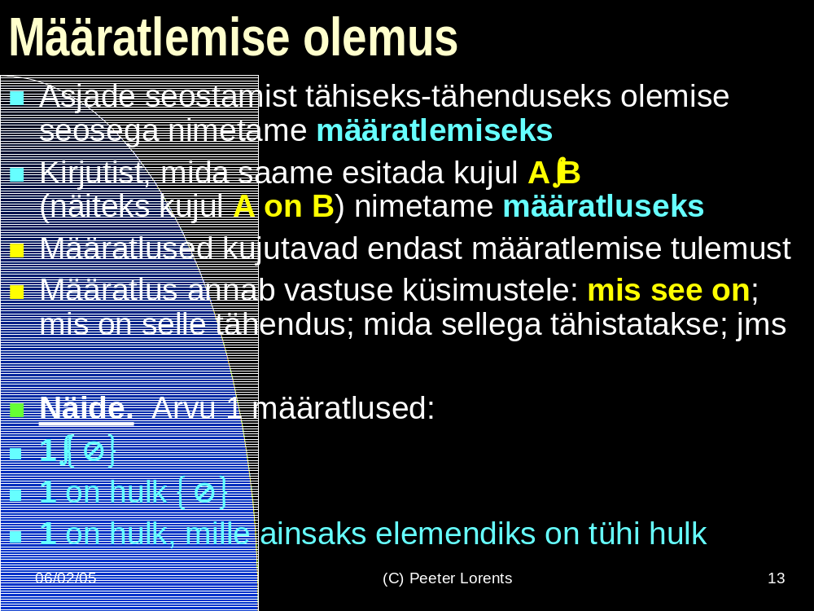

Slide 14
Seose ∫ mitteühesus
Asjadel võib esineda mitmeid erinevaid tähiseid ning tähendusi
Näide 1.
π ∫ ringijoone pikkuse ja diameetri suhe
3,141… ∫ ringijoone pikkuse ja diameetri suhe
Näide 2.
u′ ∫ funktsiooni u esimene tuletis (analüüsis)
u′ ∫ arvule u vahetult järgnev arv (aritmeetikas)

Slide 15
Seose ∫ mitterefleksiivsus
Mitte iga asi ei pruugi olla iseenda tähiseks

Slide 16
Seose ∫ transitiivsus
Kui mingite asjade A,B,C korral osutub, et A∫B ja samas ka B∫C, siis A∫C.

Slide 17
Seose ∫ ühistähendusest olenev antisümmeetria
Kui mingite asjade A,B korral osutub, et A∫B ja samas ka B∫A, siis peab leiduma selline asi C, mille korral A∫C ning ühtlasi B∫C.
Näide. π ∫ 3,141… ning samas ka 3,141… ∫ π - sest teatavasti
π ∫ ringijoone pikkuse ja diameetri suhe
3,141… ∫ ringijoone pikkuse ja diameetri suhe

Slide 18
Seose ∫ fundeeritus
Pole olemas sellist lõputut asjade jada
A,B,C, … , D,E,F, ... … , milles on lõputult palju “naabrite vaheldusi” ja mille korral
A∫B, B′∫C, … , D′∫E, E′∫F, … … , kus
B hõlmab B′, … , E hõlmab E′ jne, jne. Öeldes siinkohal, et üks hulk hõlmab teise, mõtleme, et teine hulk on esimeses kas element või osahulk (edaspidist silmas pidades ka süvaelement või süvaosahulk)
Mis tahes asjast lähtuv tähenduste otsimine lõpeb igal juhul lõpliku arvu sammude järel, millegi säärasega, millel enam iseseisvat tähendust pole.

